Slide 1
SDA - Liste
Daniel Chiș - 2021, UPB, ACS, An I, Seria AC

Slide 2
Subiect Email - Lab X Nume Prenume Grupă
Arhivă - Lab_X_Nume_Prenume_Grupă
Nu uitați de screenshots (-1p/ss)
Fără prezență punctajul se înjumătățește de la 9
Temă trimisă după deadline nu se punctează
Copiat - 0 puncte per temă

Slide 3
Liste Înlănțuite
(Linked Lists)

Slide 4
Liste Simplu Înlănțuite

Slide 5
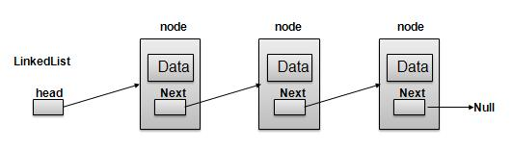
Liste Simplu Înlănțuite
O listă înlănțuită reprezintă o secvență de lanțuri (links) care conțin elemente. Fiecare link conține o conexiune către alt link.
Link - fiecare link conține date numite elemente
Next - fiecare link conține un link către următorul link numit Next
LinkedList - o listă înlănțuită conține un link de conexiune către primul link numit First

Slide 6
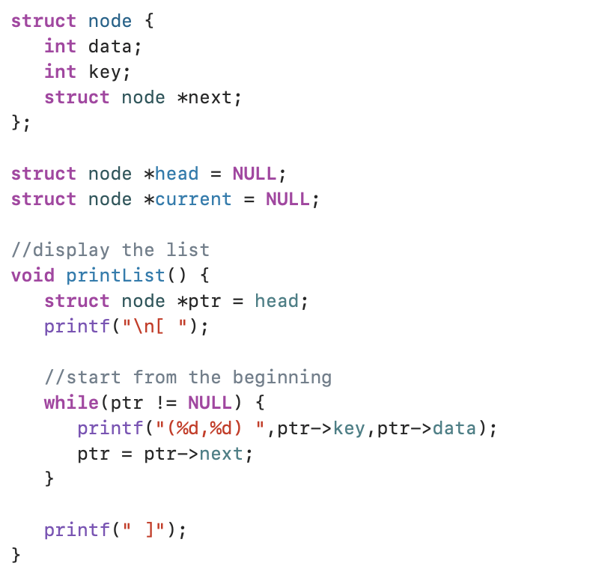
Definire + afișare listă

Slide 7
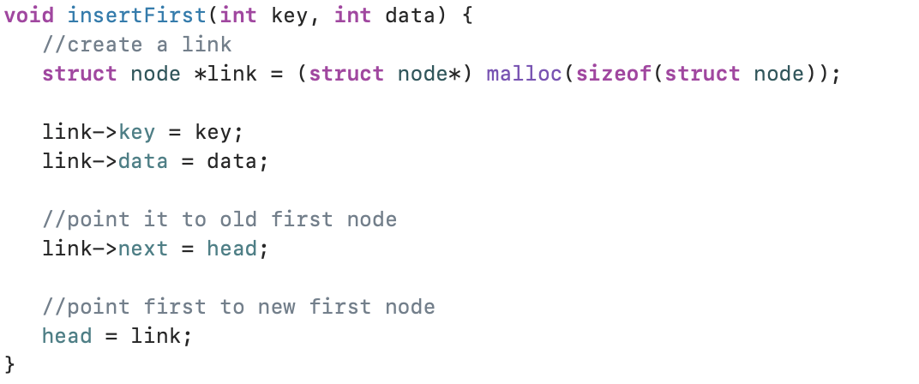
Insert

Slide 8
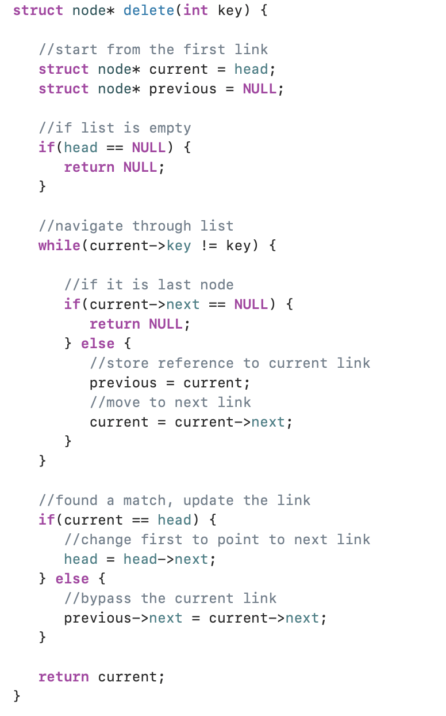
Delete

Slide 9
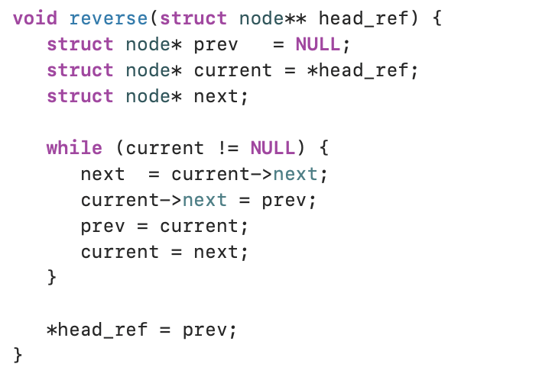
Reverse

Slide 10
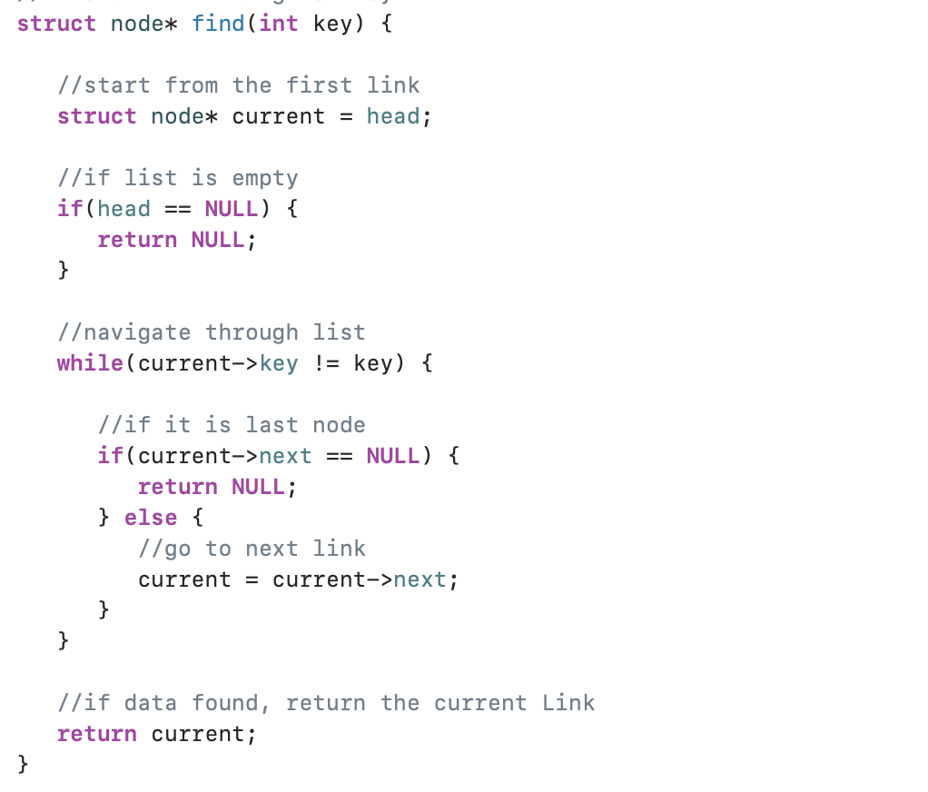
Search

Slide 11
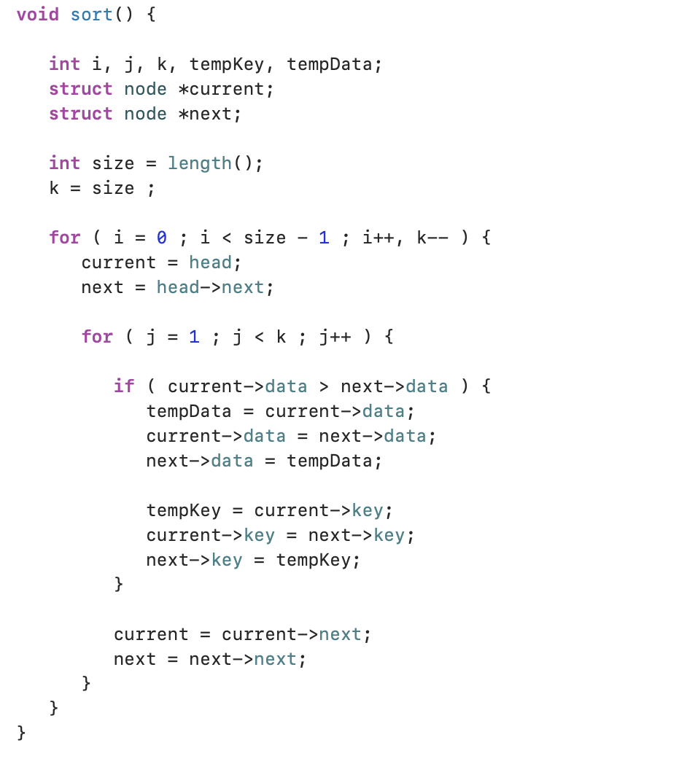
Sort

Slide 12
Liste dublu înlănțuite

Slide 13
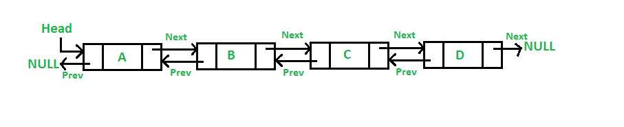
Liste Dublu Înlănțuite
O listă dublu înlănțuită este o variație a listei simplu înlănțuită în care navigația este posibilă în ambele sensuri.
Link - fiecare link conține date numite elemente
Next - fiecare link conține un link către următorul link numit Next
Prev - fiecare link conține un link către elementul anterior numit Prev
LinkedList - o listă înlănțuită conține un link de conexiune către primul link numit First dar și un link Last

Slide 14
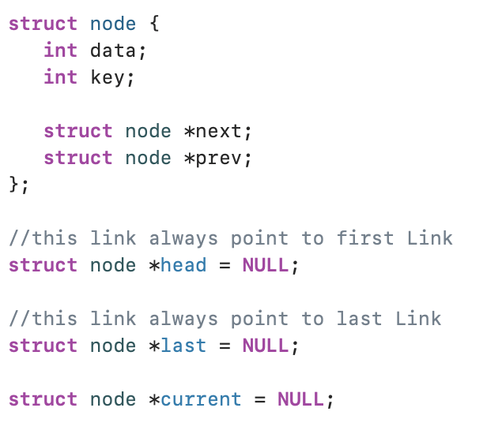
Definire

Slide 15
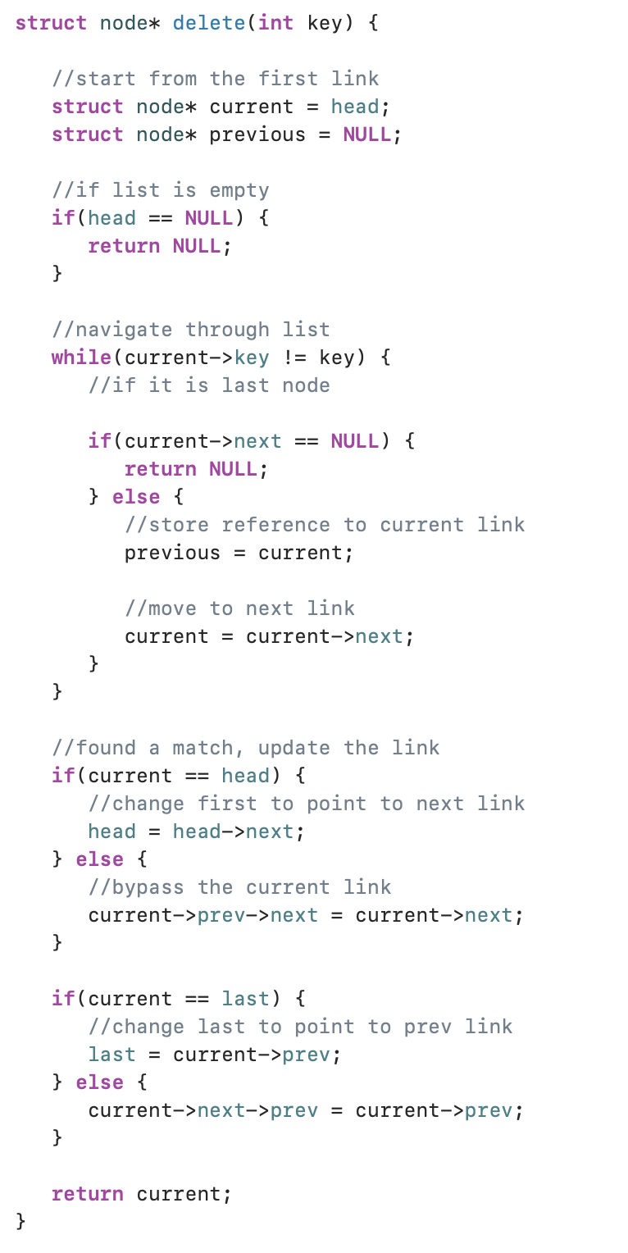
Delete

Slide 16
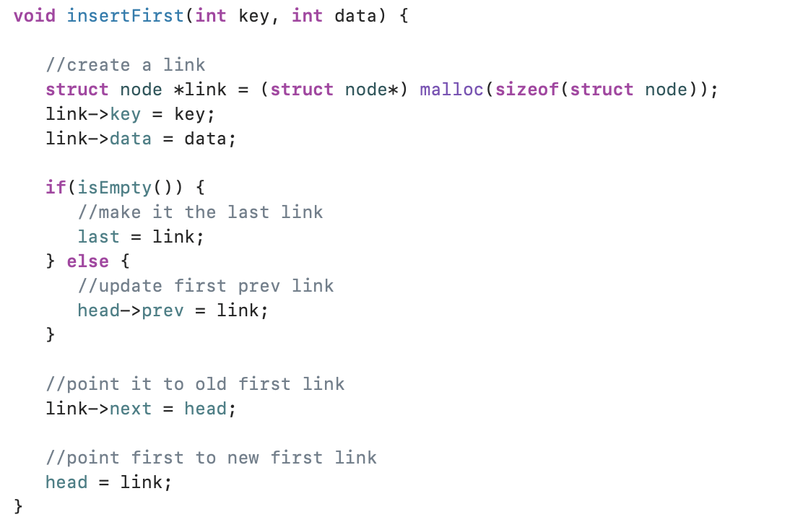
Insert la primul nod

Slide 17
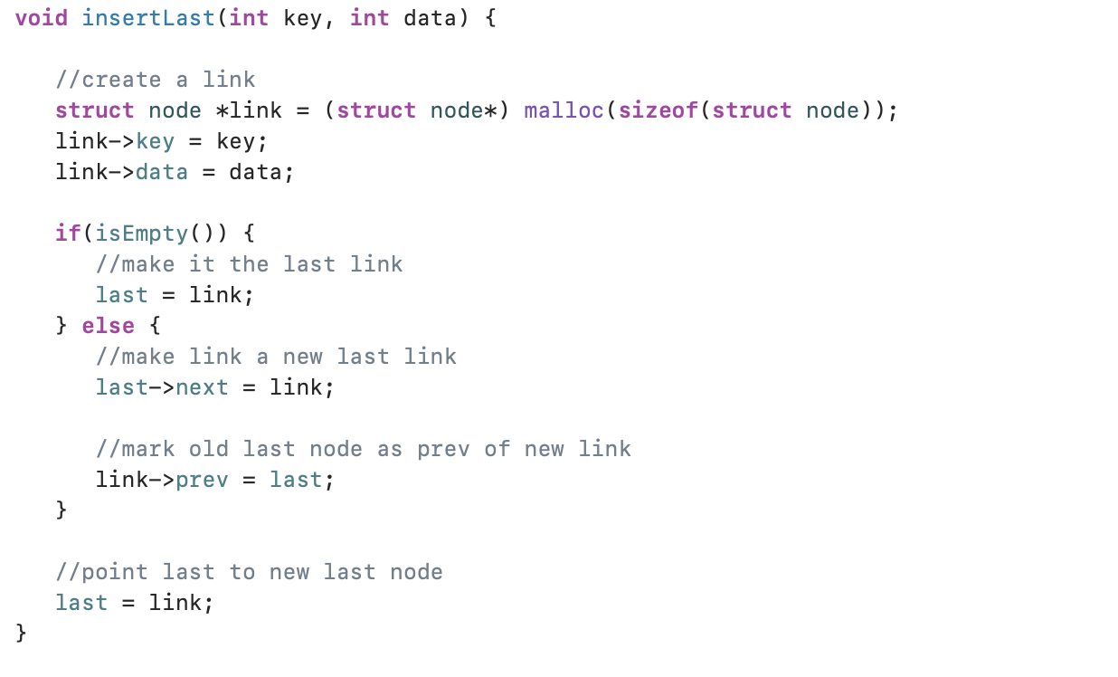
Insert la ultimul nod

Slide 18
Liste circulare

Slide 19


Liste Circulare
Listele circulare sunt o variație de liste înlănțuite în care primul element este legat de ultimul element iar ultimul de primul. Listele circulare pot fi atât simplu cât și dublu înlănțuite.

Slide 20
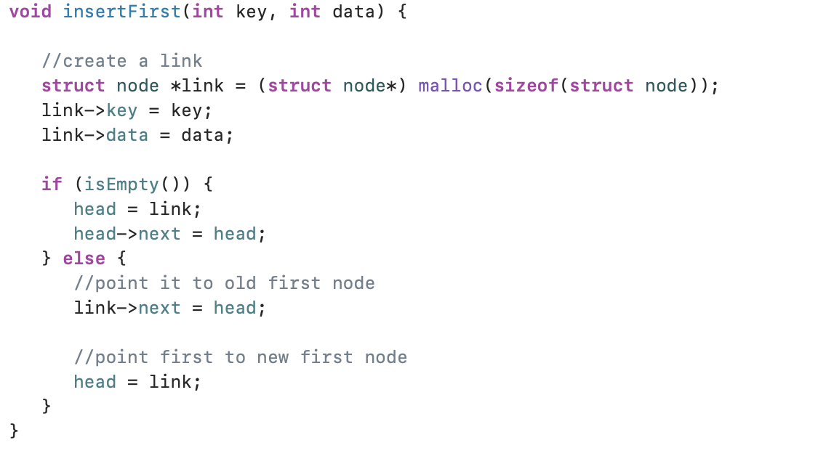
Insert

Slide 21
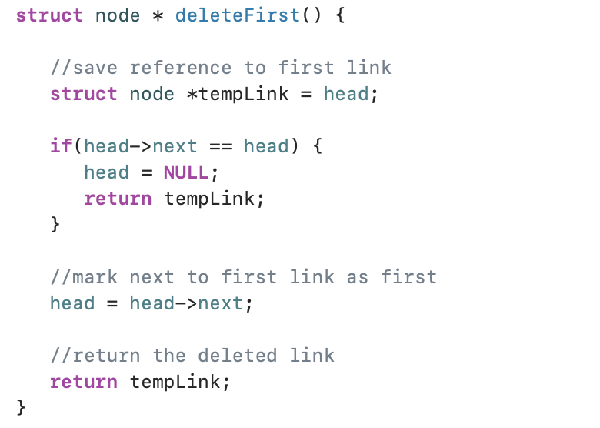
Delete

Slide 22
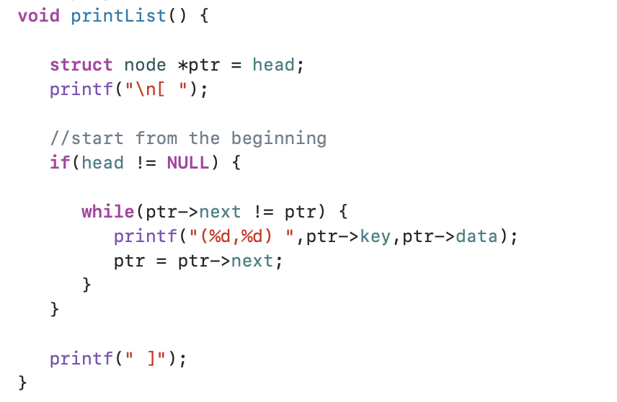
Display

Slide 23
Summary

Slide 24
De reținut
Listele pot fi simplu și dublu înlănțuite.
Ambele tipuri pot deveni circulare.
La fiecare listă avem link-uri care au date si chei către Next (și Prev în caz de dublu înlănțuită).

Slide 25
Exerciții

Slide 26
Exerciții
Realizați un program care să șteargă duplicatele dintr-o listă simplu înlănțuită nesortată.3p
Realizați un algoritm care să verifice că o listă simplu înlănțuită este palindrom. 3p
Realizați o listă dublu înlănțuită în care să căutați un element și să îl ștergeți. 3p

